Slide 1



Le dossier de PLUi en vue de l’approbation
Conseil communautaire
Jeudi 29 janvier 2026
Notes:
En préalable : des erreurs matérielles de numérotation des ER ont été remontées par certaines communes. Les plans ont été repris pour les communes de Chanonat, Corent, La Sauvetat, St Saturnin, Sallèdes, Veyre-Monton et Vic le Comte. Proposition d’annexer à la délibération les plans mis à jour de cette numération.

Slide 2

Rappel des étapes de l’élaboration du PLUi
Conférence des Maires
Conseil Communautaire
11/02/25
24/04/25
Mai-Juil. 2025
Le diagnostic
Le PADD
1er Arrêt du projet de PLUi
Consultation communes et PPA
Le projet
Conseil Communautaire
Conseil Communautaire
Conférence des Maires
06/01/26
Oct.-Nov. 2025
28/08/25
Approbation
du PLUi
Reprise et finalisation du dossier
2ème Arrêt du projet de PLUi
L’enquête publique
29 janvier 2026

Slide 3
Les délibérations des communes
Les 27 communes de Mond’Arverne ont délibéré sur le projet de PLUi arrêté
6 communes ont délibéré favorablement sans observations
14 communes ont délibéré favorablement avec observations ou réserves (si les réserves ne sont pas toutes levées, de fait l’avis devient défavorable – avec des motivations plus ou moins étayées)
7 communes ont délibéré défavorablement (avec des motivations plus ou moins étayées)
Synthèse des avis des communes

Slide 4
La consultation des PPA
Le bilan des consultations PPA
MRAe : L’avis de l’Autorité environnementale est assorti de remarques et observations, un mémoire en réponse sera joint au dossier d’enquête publique.
Il porte sur les modifications et adaptations proposées pour l’amélioration du dossier.
20 avis rendus
  12 avis favorables avec ou sans remarques
  5 avis favorables avec réserves
  3 avis défavorables

Slide 5
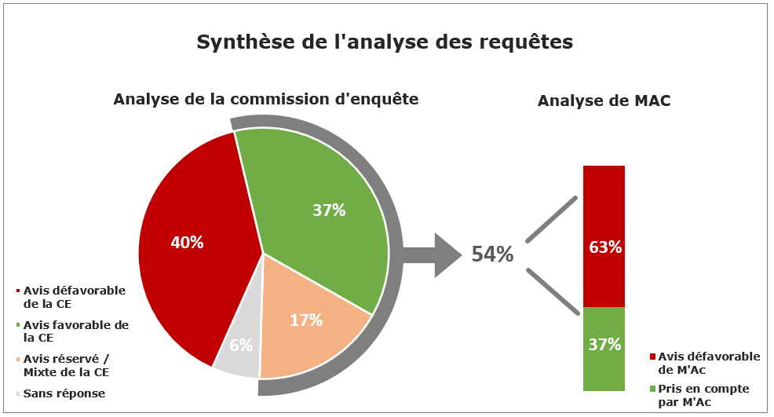
L’enquête publique
Le bilan et les conclusions
  347 personnes reçues durant les 16 permanences
  629 observations déposées, dont 331 sur le registre numérique et 298 sur les registres papier
Un avis favorable de la commission d’enquête, avec 2 réserves :
  Apporter une meilleure justification des zones Us
    La justification des choix a été renforcée sur ce point
  Faire évoluer le zonage agricole constructible
    Une évolution des zones agricoles constructibles a été faite
Pour information : Au regard de l’analyse des requêtes par la commission d’enquête, où des incohérences et erreurs ont été relevées, un courrier a été adressé au Tribunal Administratif.

Slide 6
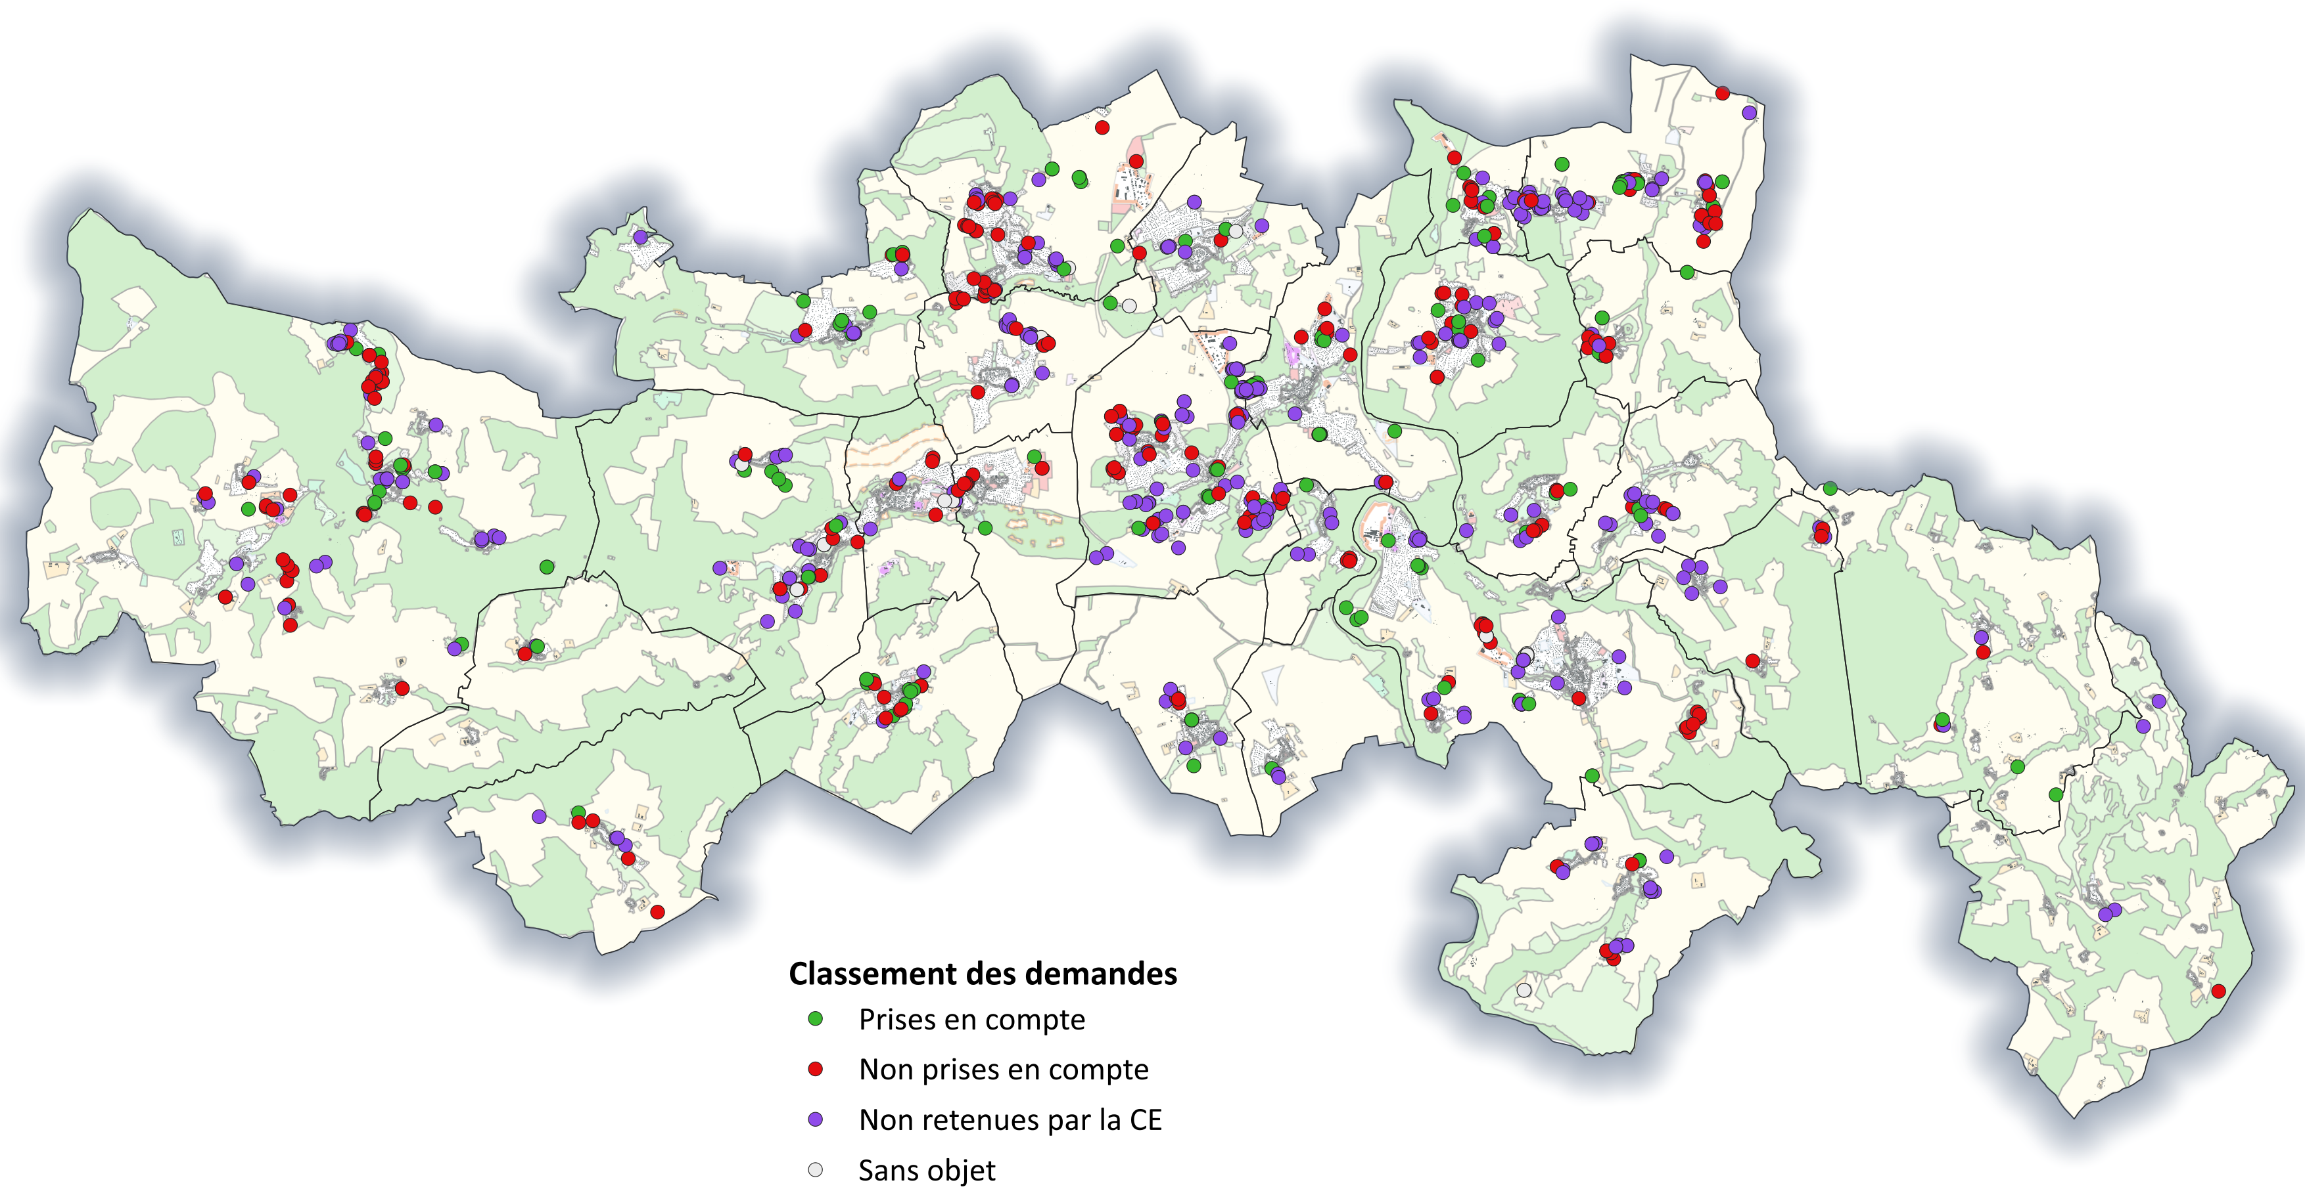
L’enquête publique

Slide 7
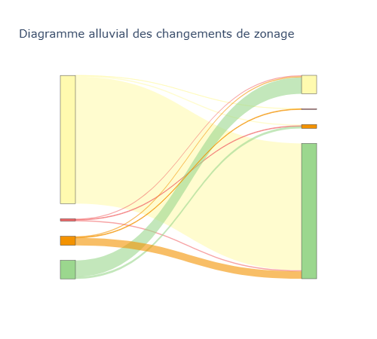
L’évolution du PLUi pour l’approbation
Les principales évolutions
  Le plateau de Gergovie est reclassé en zone N remplaçant une zone A
  Les pelouses sèches à Chanonat sont reclassées en zone N remplaçant une zone A
  Le reclassement des secteurs N à vocation exclusive agricole en zone A
  Les campings initialement en Ut deviennent Nt
  Les OAP supprimées migrent vers les zones A et N
Synthèse des surfaces modifiées depuis l’ARR 1
A
AU
A
U
N
AU
U
N
Arrêt
En vue de
l’approbation

Slide 8
Analyse des observations et réserves
  Les observations et réserves ont été regroupées par thématiques pour acter des positions intercommunales de principe en prenant en compte les choix du PADD (projet intercommunal), les impératifs légaux et la sécurité juridique du PLUi.
  Les observations et réserves portant sur des secteurs ciblés (OAP, STECAL, …) ont été classées selon 3 positionnements possibles :
    Suppression des secteurs problématiques, mise en place d’un nouveau zonage
    Modification et / ou adaptation des secteurs
    Précisions apportées pour le maintien des secteurs
Notes:
Pour les grands principes EXEMPLE de modifications communes + PPA = le règlement écrit > hauteurs des constructions
EXEMPLE pas de remise en cause des zones Us = le règlement graphique
Pour les secteurs ciblés EXEMPLES de suppression OAP la Sauvetat (SPR), OAP du Stade de St Georges (extension en marge du bourg)
EXEMPLES de modification/ adaptation OAP de La Treille à Mirefleurs (risques, demande d’étude), OAP de la Roquette St Georges (capacité assainissement insuffisante), zone agricoles constructibles Ac
EXEMPLES de précisions phasage des OAP à l’échelle communale, les zones Us (justifications renforcées)

Slide 9
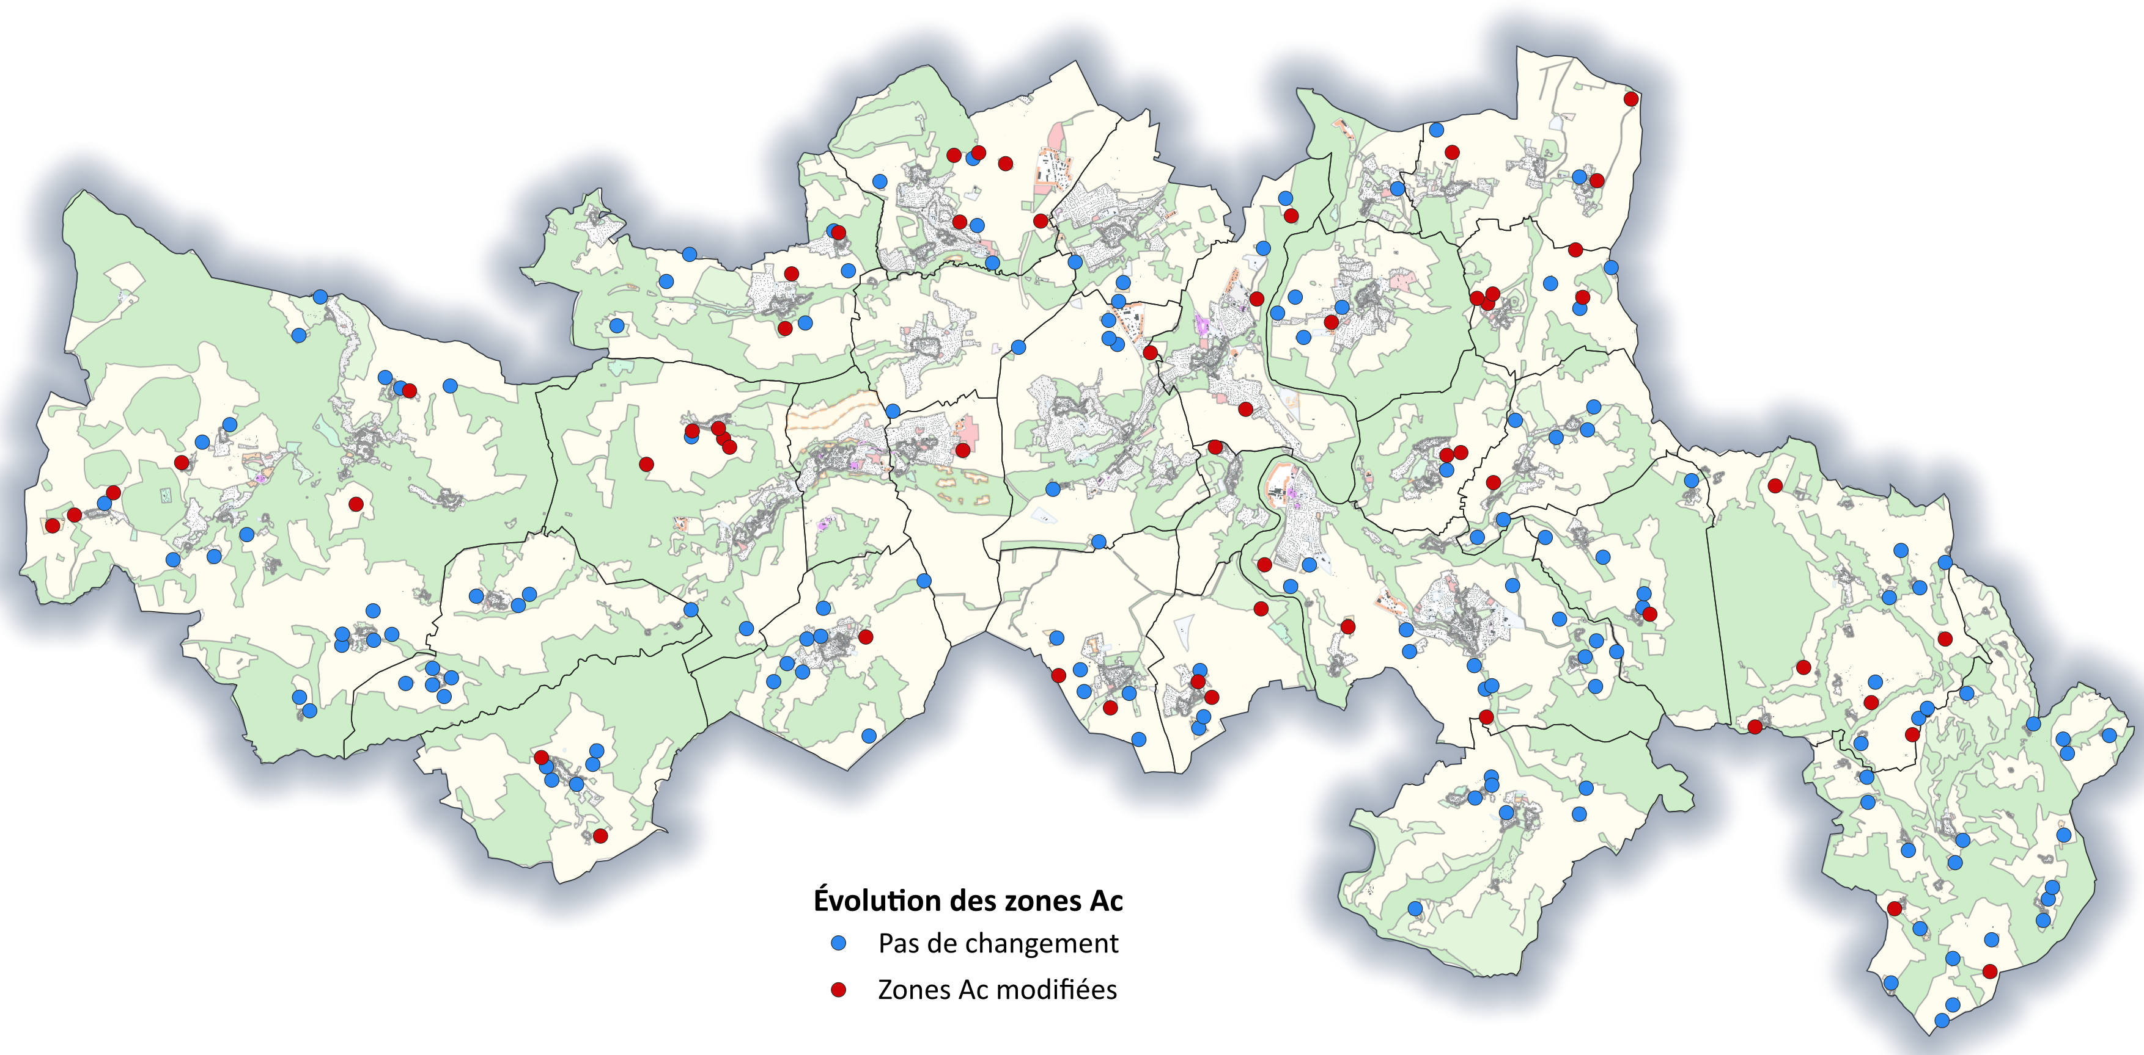
L’évolution du PLUi : les zones Ac

Slide 10
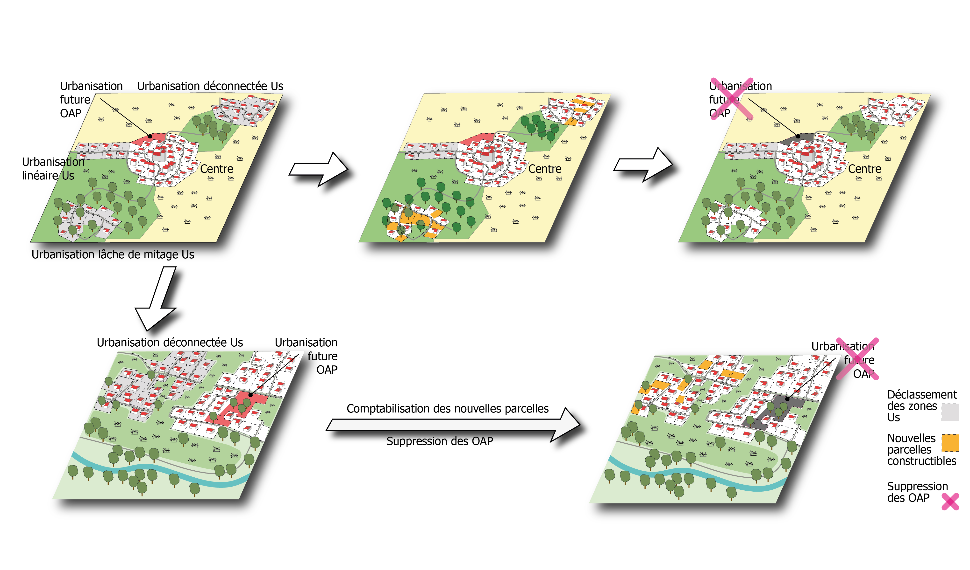
Si les zones Us sont remises en cause …
… Le déclassement se fait sur les 27 communes

Slide 11
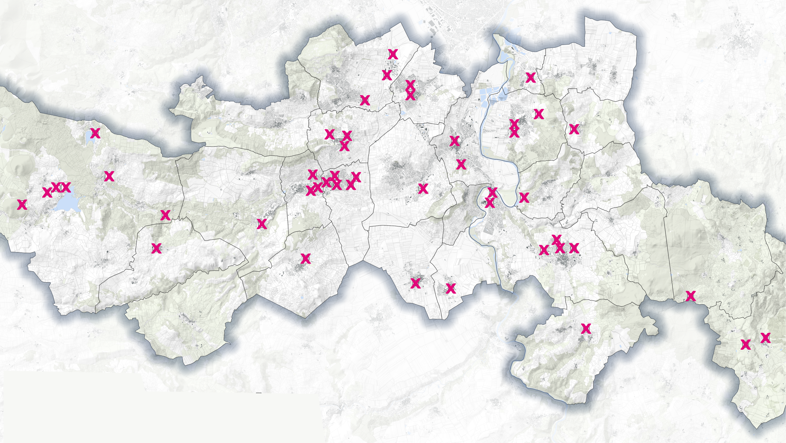
Si les zones Us sont remises en cause …
Cartographie des OAP potentiellement remises en cause
Le nombre potentiel de logements est au-dessus du scénario retenu au PADD, malgré la suppression d’ Orientations d’Aménagement et de Programmation (OAP) pour l’ habitat
L’équilibre de la consommation d’ENAF n’est pas tenu, les OAP pour le développement d’activités doivent être revues
… de nombreux projets communaux et intercommunaux ne seront plus possibles
Notes:
La « densification » des zones actuellement Us-2 peut être consommatrice d’ENAF, même si les secteurs sont partiellement urbanisés
La remise en cause des zones Us, c’est aussi les intérêts particuliers qui priment sur l’intérêt général

Slide 12
Si le PLUi n’est pas approuvé …
Les obligations du ZAN s’appliquent malgré tout
  Obligation de mettre les documents d’urbanisme en conformité avant le 22 février 2028
  PLUi obligatoire car la restitution de la compétence aux communes n’est légalement pas possible (compétence obligatoire)
  Sanctions en cas de non respect : Le blocage des autorisations d’urbanisme par l’Etat en cas de non respect des objectifs nationaux de sobriété foncière (pour les PLU, les cartes communales et les communes au RNU)
    Impossibilité d’ouvrir à l’urbanisation les zones 2AU
    Aucune autorisation d’urbanisme ne peut être délivrée en zone 1AU
    Aucune autorisation d’urbanisme ne peut être délivrée dans les communes en carte communale ou au RNU
    Perte de la garantie communale d’un hectare
Le SCOT en cours de révision devra être pris en compte
  Délai de 3 ans pour mettre les PLU en conformité
  Objectifs en termes de densité et de sobriété foncière renforcés
  Risque d’être lésé dans le partage de l’enveloppe : les intercommunalités dotées d’un PLUI seront certainement moins impactées
Notes:
Pour une conformité en février 2028 : (rétroplanning)
Arrêt du PLUi en août 2027
Reprise du projet 2 ans minimum > août 2025 !!!
Consultation de bureaux d’études 5 mois minimum
Rédaction du cahier des charges 3 mois minimum

Slide 13
Si le PLUi n’est pas approuvé …
Conséquences pour le territoire
  Blocage des projets qui nécessitent une révision du PLU :
    Projets interco : Cheir’Activités, les STECAL, les 2 UTN, aménagement des abords du lac d’Aydat…
    Projets communaux : projets photovoltaïques, extension urbaine et maison de santé La Roche-Blanche, terrains familiaux au Martres-de-Veyre …
  Retard ou difficulté pour les projets qui nécessitent une modification de PLU :
    La reconquête friche Super U Vic, toutes les zones d’habitat en zone AU ne pourront être ouvertes à l’urbanisation, divers projets agricoles …
  Possibilité de projets non souhaités ou non maitrisés (Chalendrat, Plateau de Gergovie…)
  Sanctions liées au non-respect du ZAN dès 2028 :
    Plus aucun permis ni DP à Sallèdes, Pignols, Manglieu, Busséol, Authezat
    Plus de permis délivré dans la ZAC des Loubrettes, la ZA la Novialle, lotissements à Vic-le-Comte et Orcet, le Pato à La Roche-Noire… ainsi que les OAP supprimées au futur PLUI

Slide 14
Si le PLUi n’est pas approuvé …
C’est aussi une grande difficulté pour la mise en œuvre du Projet de Territoire de Mond’Arverne Communauté, dont le PLUi est une traduction spatiale, et une grande difficulté pour la mise en œuvre du PLH, dont les objectifs de production de logement sont calqués sur le PLUi.

Slide 15
Merci de votre attention

